Slide 1
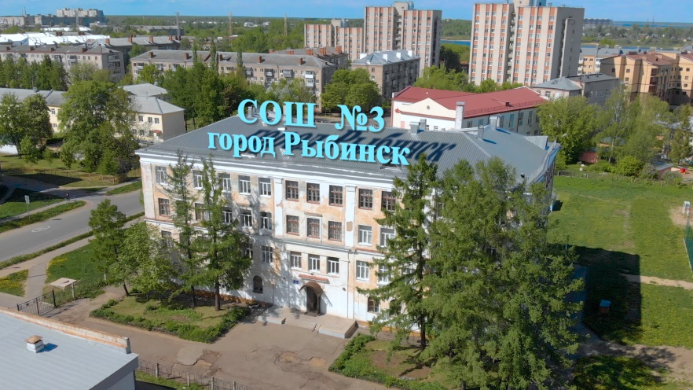
Семинар «Эффективные практики формирования математической грамотности в образовательной деятельности
Светлана Николаевна Солнцева, директор СОШ № 3
30.03.2022

Slide 2
«Формирование математической грамотности школьников через внеурочную деятельность в инклюзивной школе»
Направления
Налоги
Медицина
Семейный бюджет
Социальные пособия

Slide 3
Налоги
Налог на доходы составляет 13% от заработной платы. Заработная плата Ивана Кузьмича равна 12 500 рублей. Сколько рублей он получит после вычета налога на доходы?
Зарплата твоего папы составляла с января по июнь прошлого года 50000 рублей в месяц. Потом его повысили в должности, и с июля по декабрь папа получал зарплату 65000 рублей в месяц. Определи сумму его подоходного налога за прошлый год.

Slide 4
Семейный бюджет
В июне за водоснабжение на дачном участке заплатили 1500 руб., а в июле – на 40% меньше. На сколько рублей меньше заплатили в июле, чем в июне? Почему плата за воду в июле уменьшилась?
Стоимость проезда в пригородном электропоезде составляет 198 р. Школьникам предоставляется скидка 50%. Сколько рублей стоит проезд группы из 4 взрослых и 12 школьников?

Slide 5
Медицина
По назначению врача больной должен принимать микстуру от кашля по й десертной ложке 4 раза в день в течение 8 дней. Сколько необходимо лекарственного вещества в мл на весь курс лечения, если в одной десертной ложке содержится 10 мл?
Больному прописано лекарство, которое нужно принимать по 0,5 г 2 раза в день в течение 7 дней. В одной упаковке 10 таблеток по 0,25г. Какого наименьшего количества упаковок хватит на весь курс лечения?

Slide 6
Социальные пособия
Ежемесячный бюджет семьи Ивановых, проживающих в Москве, составляет 35 664 р. Сколько рублей приходится на каждого из четырех членов семьи в месяц? Если доход на члена семьи меньше 15 397 р., то семья считается малоимущей. Является ли семья Ивановых малоимущей?
Наша семья состоит из пяти человек. Мама и папа работают, бабушка на пенсии, старший брат учится в университете. Я пока ученик 5 класса. Наш семейный бюджет состоит их заработной платы родителей, пенсии бабушки и стипендии брата. Зарплата папы равна 36000 рублей, мамина зарплата составляет 4/5 папиной. Пенсия бабушки 14500 рублей, а стипендия брата равна половине пенсии бабушки. Чему равен месячный доход нашей семьи? Чему равен средний доход на каждого члена семьи?

Slide 7
Прокомментируйте учебные задачи коллег:
Интересное содержание, мотивирующая формулировка
Многофункциональное задание, формирует несколько результатов
Задание вызвало эмоциональный отклик (удивило, испугало, рассмешило, вызвало восхищение, возмутило …)
Возник вопрос к авторам задания

Slide 8
Экспертная оценка внеурочного занятия
№ | Параметры | Критерии | Оценка
1. | Соответствие темы интересам учащихся | Соответствует возрастным особенностям Не соответствует возрастным особенностям | 1-2 балла 0 - балов
2. | Заинтересованность учащихся в тематике предлагаемого внеурочного мероприятия | высокая заинтересованность низкая заинтересованность | 1-2 балла 0 - балов
3. | Цель занятия | формулируется педагогом определяется учащимися | 1-2 балла 0 - балов
4. | Формирование математической грамотности | Ученики самостоятельно находят, анализируют, синтезируют информацию. Дети с помощью учителя находят, анализируют, синтезируют информацию. Учащиеся не могут находить, анализировать, синтезировать информацию. | 2 балла 1 балл 0 баллов
 |  | Дети аргументируют свою точку зрения, участвуют в обсуждении и делают логически обоснованные выводы. Дети с помощью учителя аргументируют свою точку зрения, участвуют в обсуждении и делают логически обоснованные выводы. Учащиеся не участвуют в обсуждении и не делают логически обоснованные выводы. | 2 балла 1 балл 0 баллов
 |  | Ученики решают практико-ориентированные задания, применяя математические знания. Дети решают практико-ориентированные задания, применяя математические знания с помощью учителя. Учащиеся затрудняются решать практико-ориентированные задания, применяя математические знания. | 2 балла 1 балл 0 баллов
5. | Наличие двусторонней связи между урочной и внеурочной деятельностью | Обеспечена приближенность к естественно мотивированной коммуникации Наблюдается расширение и варьирование урочной тематики в новых ситуациях. | 0 баллов 1 балл
6. | Организация пространства для проведения занятия | Форма и обстановка не отличается от урочной отличается от урочной | 0 баллов 1 балл
7. | Какой уровень результатов достигнут учащимися на занятии | Первый уровень результатов — приобретение школьником социальных знаний. Второй уровень результатов — получение школьником опыта переживания и позитивного отношения к базовым ценностям общества. Третий уровень результатов — получение школьником опыта самостоятельного общественного действия. | 1 балл 2 балла 3 балла
ИТОГО

Slide 9
11 баллов
Создание на внеурочных занятиях по формированию математической грамотности ситуаций активного поиска, предоставление возможности сделать собственное «открытие», знакомство с оригинальными путями рассуждений, овладение элементарными навыками исследовательской деятельности позволят обучающимся реализовать свои возможности, приобрести уверенность в своих силах, социализироваться в современном мире.

